Slide 1

Lab Book 3.0 Circuits and Compact Models
Student: Blanca Bueno Martínez y Sergio Diaz Jiménez

Slide 2
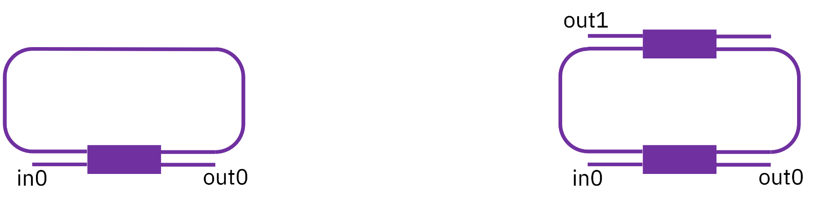
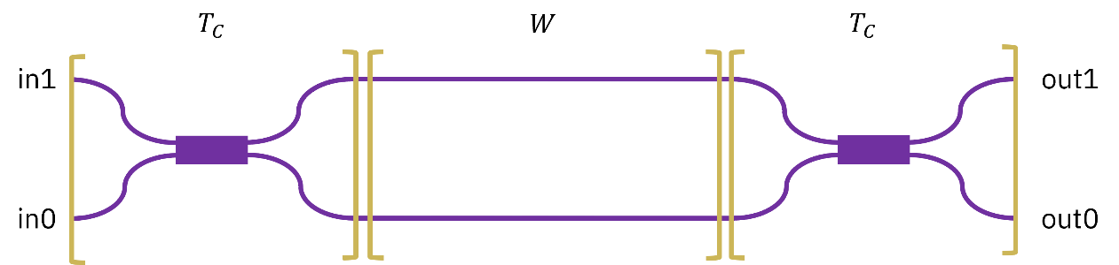
Instructions General
SCRIPTS
From GitHub →
Fork the repo: https://github.com/cccanvas-upv/cifoin-lab3.git
Clone the repo using VSCode
Run the Jupyter Notebook:
CIRCUITS_&_COMPACT_MODELS.ipynb
Devices to be studied:
Mach-Zehnder Interferometer (MZI)
Ring Resonators (RR)

Slide 3
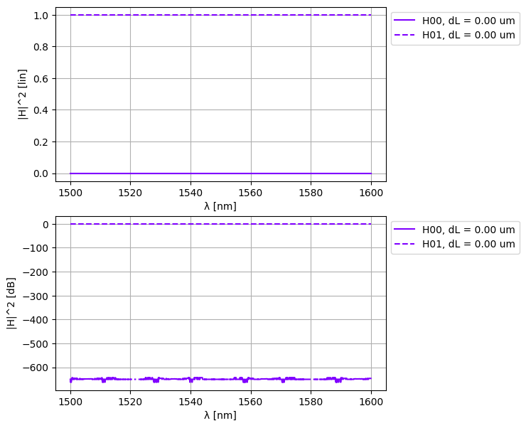
Learning outcome #1a – Perfectly balanced MZI
INSTRUCTOR:
Present Python and GDSFactory implementation of the Compact Models and Circuit Model
Describe how to simulate usin SAX library
Describe the outputs.
ALL EXAMPLE #1:
wvl [1500-1600] step 0.001
dL = 0
Kin = Kout = 0.5 for all wvl
MZI transfer functions
Paste plot here
Document and comment your results
Al ser un interferómetro perfectamente balanceado (MZI formado por acopladores 50/50), no existe diferencia de fase entre los dos caminos.
En la gráfica se puede observar que el espectro es completamente plano. Como k=0.5, la potencia se recombina constructivamente en el puerto out1 y destructivamente en el puerto out0. Al no haber retardo diferencial, el dispositivo no filtra y mantiene una transmisión constante de 0 dB en out1 y nula en out0.

Slide 4
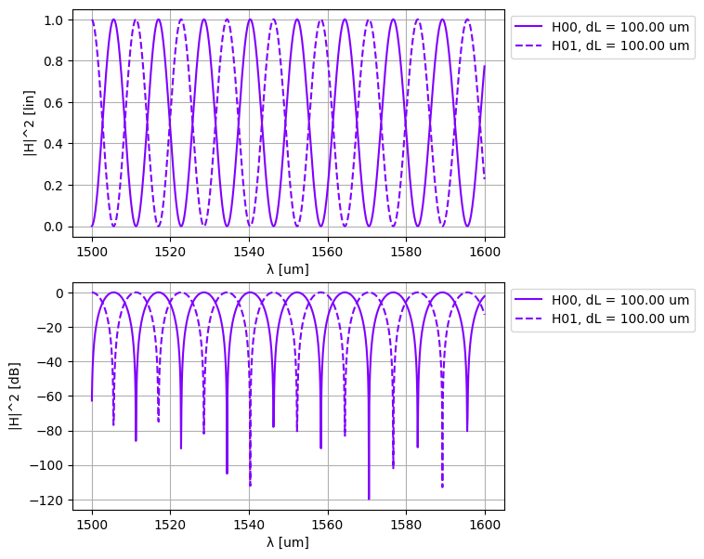
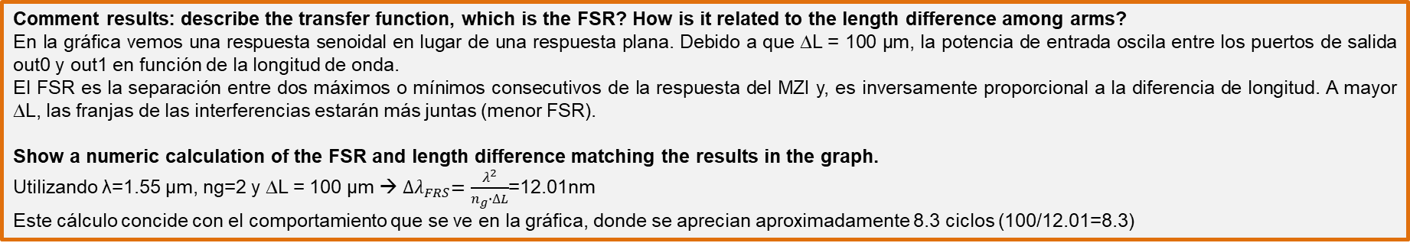
Learning outcome #1b – Unbalanced MZI
HINTS:
wvl [1500-1600] step 0.001
dL = 100 µm
Kin = Kout = 0.5 for all wvl
MZI transfer functions
Paste plot here
Comment results: describe the transfer function, which is the FSR? How is it related to the length difference among arms?
En la gráfica vemos una respuesta senoidal en lugar de una respuesta plana. Debido a que ∆L = 100 µm, la potencia de entrada oscila entre los puertos de salida out0 y out1 en función de la longitud de onda.
El FSR es la separación entre dos máximos o mínimos consecutivos de la respuesta del MZI y, es inversamente proporcional a la diferencia de longitud. A mayor ∆L, las franjas de las interferencias estarán más juntas (menor FSR).
Show a numeric calculation of the FSR and length difference matching the results in the graph.
Utilizando λ=1.55 µm, ng=2 y ∆L = 100 µm → ${∆λ}_{FRS}=\frac{λ^{2}}{n_{g}∙∆L}$=12.01nm
Este cálculo concide con el comportamiento que se ve en la gráfica, donde se aprecian aproximadamente 8.3 ciclos (100/12.01=8.3)

Slide 5
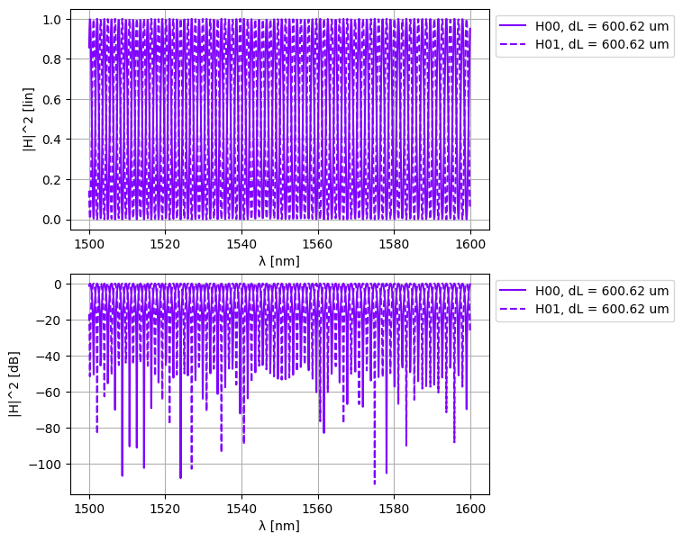
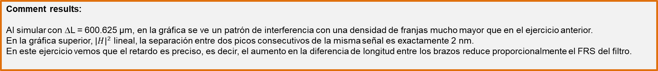
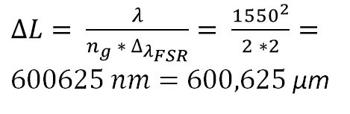
Learning outcome #2 – MZI Design
Design a MZI with FSR = 10 nm at 1550 nm
Hints:
wvl [1500-1600] step 0.001
dL = ? µm calculate for FSR = 2 nm
Ka = Kb = 0.5 for all wvl
$∆L= \frac{λ}{n_{g} ∗ ∆_{λ_{FSR}}}= \frac{{1550}^{2}}{2 ∗2}=600625 nm=600,625$ µm
MZI transfer functions
Paste plot here
Comment results:
Al simular con ∆L = 600.625 µm, en la gráfica se ve un patrón de interferencia con una densidad de franjas mucho mayor que en el ejercicio anterior.
En la gráfica superior, ${\left|H\right|}^{2}$ lineal, la separación entre dos picos consecutivos de la misma señal es exactamente 2 nm.
En este ejercicio vemos que el retardo es preciso, es decir, el aumento en la diferencia de longitud entre los brazos reduce proporcionalmente el FRS del filtro.

Slide 6
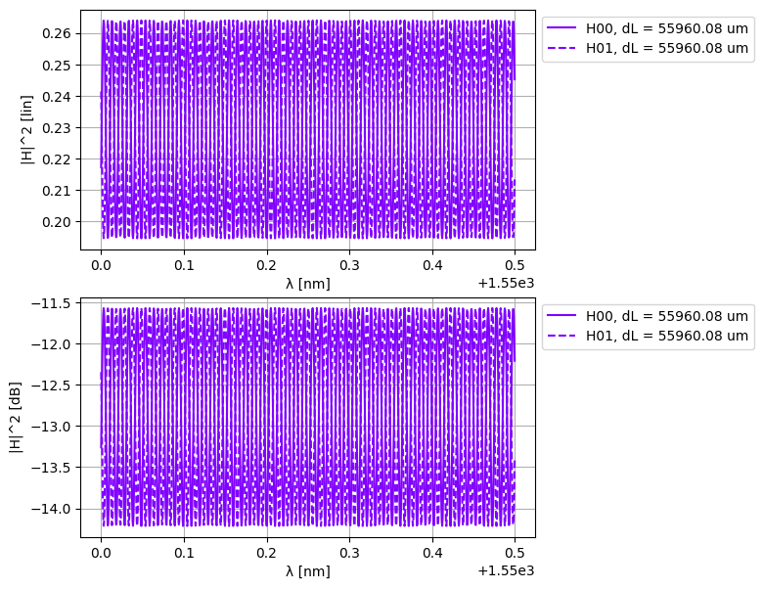
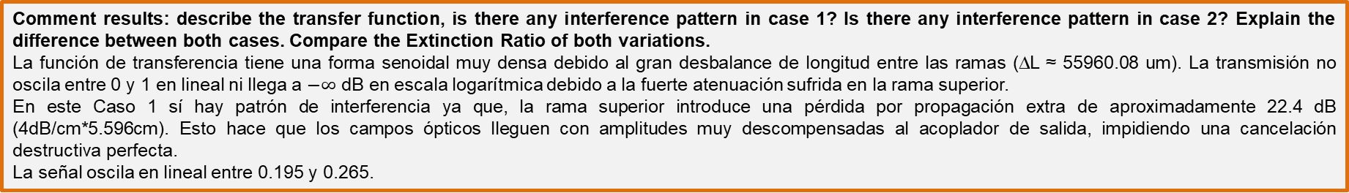
Learning outcome #3 – Delay imbalance with loss
Fringe visibility
Hints:
wvl [1550-1550.5] step 0.0000005
Silicon waveguide model:
n_eff = 2.38,
n_g = 4.25,
D=0,
L_base=1000
dL = L_base + 55960.0840224255;
loss = 4 dB / cm
Case 1. Simulate for Ka = Kb = 0.5 for all wvl
MZI transfer functions
Paste plot here
Comment results: describe the transfer function, is there any interference pattern in case 1? Is there any interference pattern in case 2? Explain the difference between both cases. Compare the Extinction Ratio of both variations.
La función de transferencia tiene una forma senoidal muy densa debido al gran desbalance de longitud entre las ramas (∆L ≈ 55960.08 um). La transmisión no oscila entre 0 y 1 en lineal ni llega a $−∞ \text{dB}$ en escala logarítmica debido a la fuerte atenuación sufrida en la rama superior.
En este Caso 1 sí hay patrón de interferencia ya que, la rama superior introduce una pérdida por propagación extra de aproximadamente 22.4 dB (4dB/cm*5.596cm). Esto hace que los campos ópticos lleguen con amplitudes muy descompensadas al acoplador de salida, impidiendo una cancelación destructiva perfecta.
La señal oscila en lineal entre 0.195 y 0.265.

Slide 7
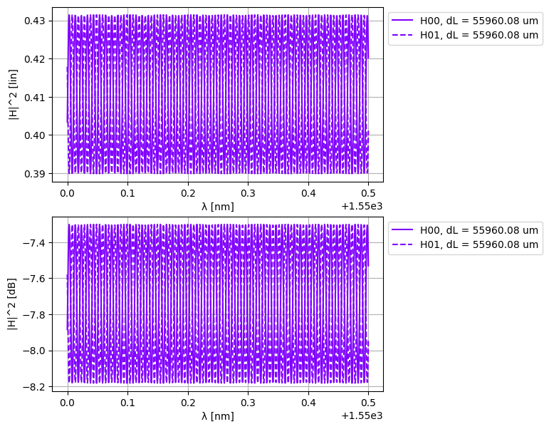
Learning outcome #3 – Delay imbalance with loss
Fringe visibility
Hints:
wvl [1550-1550.5] step 0.0000005
Silicon waveguide model:
n_eff = 2.38,
n_g = 4.25,
D=0,
L_base=1000
dL = L_base + 55960.0840224255;
loss = 4 dB / cm
Case 2. Simulate for Ka=0.1 for all wvl
Kb=0.5 for all wvl
MZI transfer functions
Paste plot here
Comment results: describe the transfer function, is there any interference pattern in case 1? Is there any interference pattern in case 2? Explain the difference between both cases. Compare the Extinction Ratio of both variations.
En este Caso 2 también hay patrón de interferencia, pero está muy degradado. Esto se debe, a que al inyectar solo el 10% de la potencia en la rama superior, la diferencia de amplitudes en la salida se acentúa críticamente, disminuyendo así la profundidad de las oscilaciones.
La diferencia principal entre el caso 1 y 2 es el desplazamiento vertical de las curvas ya que en el Caso 1 el 50% de la potencia entra a la rama superior y se atenúa casi por completo y la potencia media de salida es menor. Sin embargo, en el Caso 2 el 90% de la potencia viaja por la rama inferior sin pérdidas y esto desplaza toda la gráfica hacia arriba, ya que se pierde menos energía total en el dispositivo
Comparación del Extinction Ratio (ER): el Caso 1 consigue un ER moderado de 2.7dB (oscila entre -11.5dB y -14.2dB), y el Caso 2 tiene un ER muy degradado de 0.9dB (oscila entre -7.3dB y -8.2dB).
El Caso 1 ofrece mejor ER porque la división equitativa inicial (50/50) ayuda a mitigar parte del desbalance de amplitud final en comparación con la división asimétrica del Caso 2.

Slide 8
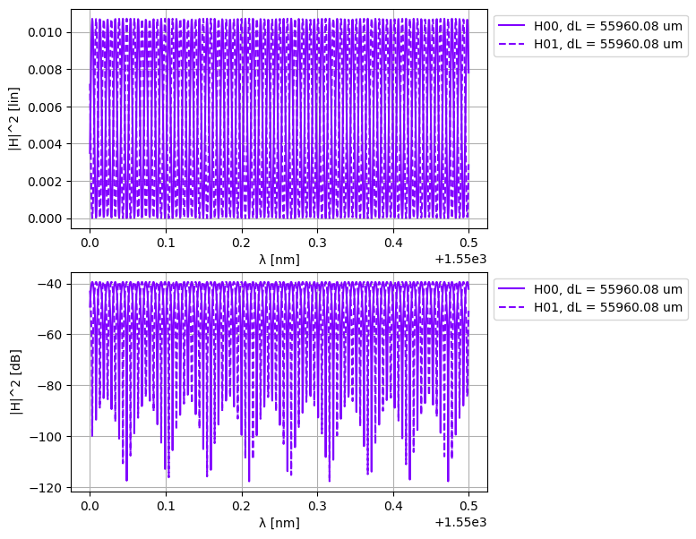
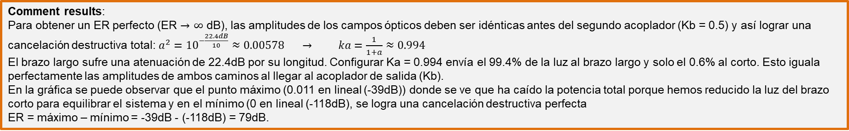
Learning outcome #3 – Delay imbalance with loss
Fringe visibility
Hints:
wvl [1550-1550.5] step 0.0000005
Silicon waveguide model:
n_eff = 2.38,
n_g = 4.25,
D=0,
L_base=1000
dL = L_base + 55960.0840224255;
loss = 4 dB / cm
Extra: What coupling coefficient will you select for the input coupler if you want to match the losses of the longer arm? Simulate and extract the ER.
MZI transfer functions
Paste plot here
Comment results:
Para obtener un ER perfecto (ER $→$ $∞$ dB), las amplitudes de los campos ópticos deben ser idénticas antes del segundo acoplador (Kb = 0.5) y así lograr una cancelación destructiva total: $a^{2}={10}^{−\frac{22.4dB}{10}}≈0.00578 → ka=\frac{1}{1+a}≈0.994$
El brazo largo sufre una atenuación de 22.4dB por su longitud. Configurar Ka = 0.994 envía el 99.4% de la luz al brazo largo y solo el 0.6% al corto. Esto iguala perfectamente las amplitudes de ambos caminos al llegar al acoplador de salida (Kb).
En la gráfica se puede observar que el punto máximo (0.011 en lineal (-39dB)) donde se ve que ha caído la potencia total porque hemos reducido la luz del brazo corto para equilibrar el sistema y en el mínimo (0 en lineal (-118dB), se logra una cancelación destructiva perfecta
ER = máximo – mínimo = -39dB - (-118dB) = 79dB.

Slide 9
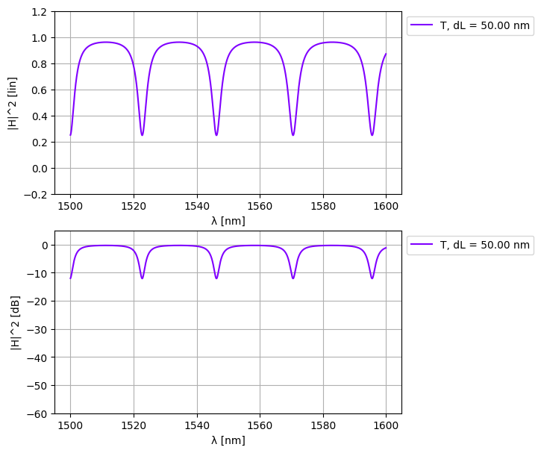

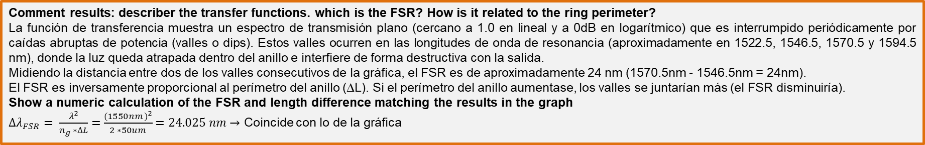
Learning outcome #4 – Ring Resonator
Single ring resonator – most simple case Constant coupler K (no wavelength variation)
Single ring
transfer functions
Linear units
Single ring
transfer functions
Logaritmic units
Hints: None ☺
Comment results: describer the transfer functions. which is the FSR? How is it related to the ring perimeter?
La función de transferencia muestra un espectro de transmisión plano (cercano a 1.0 en lineal y a 0dB en logarítmico) que es interrumpido periódicamente por caídas abruptas de potencia (valles o dips). Estos valles ocurren en las longitudes de onda de resonancia (aproximadamente en 1522.5, 1546.5, 1570.5 y 1594.5 nm), donde la luz queda atrapada dentro del anillo e interfiere de forma destructiva con la salida.
Midiendo la distancia entre dos de los valles consecutivos de la gráfica, el FSR es de aproximadamente 24 nm (1570.5nm - 1546.5nm = 24nm).
El FSR es inversamente proporcional al perímetro del anillo (∆L). Si el perímetro del anillo aumentase, los valles se juntarían más (el FSR disminuiría).
Show a numeric calculation of the FSR and length difference matching the results in the graph
$∆λ_{FSR}= \frac{λ^{2}}{n_{g} ∗∆L}=$ $\frac{{(1550nm)}^{2}}{2 ∗50um}$ $=24.025 nm$ $→$ Coincide con lo de la gráfica

Slide 10
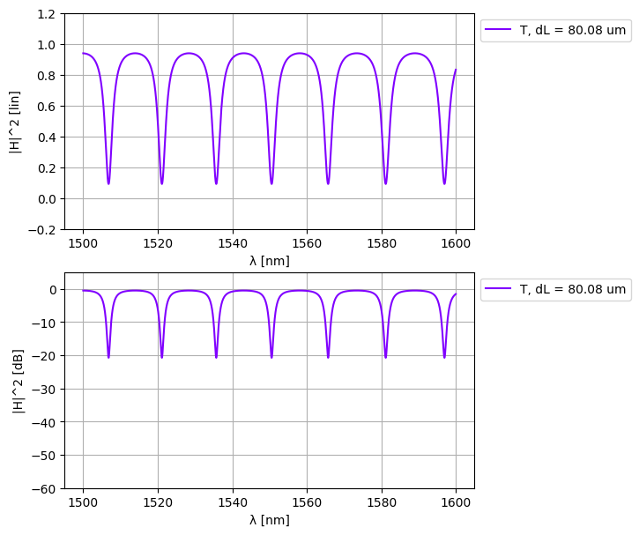
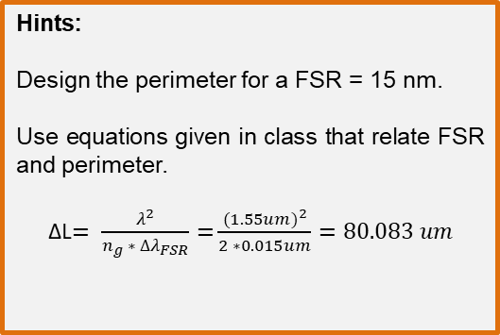
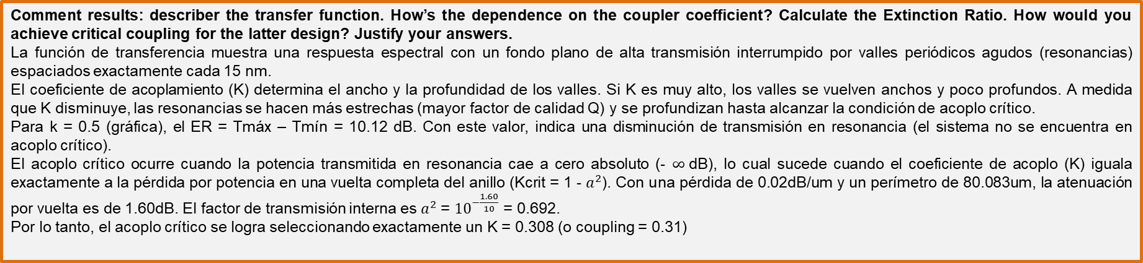
Learning outcome #5 – Ring resonator design
Design the perimeter for a FSR = 15 nm.
Hints:
Design the perimeter for a FSR = 15 nm.
Use equations given in class that relate FSR and perimeter.
∆L$= \frac{λ^{2}}{n_{g} ∗ ∆λ_{FSR}}=$ $\frac{{(1.55um)}^{2}}{2 ∗0.015um}=80.083 um$
Single ring
transfer functions
Linear units
Single ring
transfer functions
Logaritmic units
Comment results: describer the transfer function. How’s the dependence on the coupler coefficient? Calculate the Extinction Ratio. How would you achieve critical coupling for the latter design? Justify your answers.
La función de transferencia muestra una respuesta espectral con un fondo plano de alta transmisión interrumpido por valles periódicos agudos (resonancias) espaciados exactamente cada 15 nm.
El coeficiente de acoplamiento (K) determina el ancho y la profundidad de los valles. Si K es muy alto, los valles se vuelven anchos y poco profundos. A medida que K disminuye, las resonancias se hacen más estrechas (mayor factor de calidad Q) y se profundizan hasta alcanzar la condición de acoplo crítico.
Para k = 0.5 (gráfica), el ER = Tmáx – Tmín = 10.12 dB. Con este valor, indica una disminución de transmisión en resonancia (el sistema no se encuentra en acoplo crítico).
El acoplo crítico ocurre cuando la potencia transmitida en resonancia cae a cero absoluto (- $∞$dB), lo cual sucede cuando el coeficiente de acoplo (K) iguala exactamente a la pérdida por potencia en una vuelta completa del anillo (Kcrit = 1 - $a^{2}$). Con una pérdida de 0.02dB/um y un perímetro de 80.083um, la atenuación por vuelta es de 1.60dB. El factor de transmisión interna es $a^{2}$= ${10}^{−\frac{1.60}{10}}$ = 0.692.
Por lo tanto, el acoplo crítico se logra seleccionando exactamente un K = 0.308 (o coupling = 0.31)

Slide 11
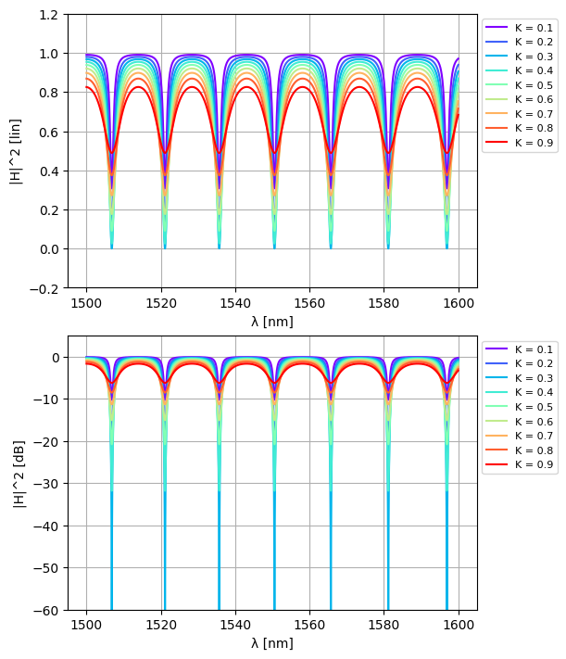
Learning outcome #6a – Effect of K
Change K value between 0.1 and 0.9 in steps of 0.1
Single ring
transfer functions
Linear units
K=0.1
Single ring
transfer functions
Linear units
K=0.2
Single ring
transfer functions
Linear units
K=0.3
Single ring
transfer functions
Linear units
K=0.4
…
Comment results: Try to classify the resonances, in which case are you close to critical coupling? Why?
Subacoplado (Under-coupled) para K < 0.3: Valles estrechos, pero poco profundos; las pérdidas del anillo superan al acoplamiento.
Acoplo Crítico (Critical coupling) en K = 0.3: El valle se vuelve infinitamente profundo.
Sobracoplado (Over-coupled) para K > 0.3: El acoplamiento supera a las pérdidas. Los valles se ensanchan masivamente, se vuelven poco profundos y decae la transmisión máxima fuera de resonancia.
K=0.3 es la única curva cuyo mínimo toca el 0 absoluto en la escala lineal y se hunde por debajo de los -60dB en la logarítmica. Esto demuestra que la potencia que entra al anillo se iguala perfectamente con la energía que se disipa en su interior por vuelta, logrando una interferencia destructiva total a la salida.

Slide 12
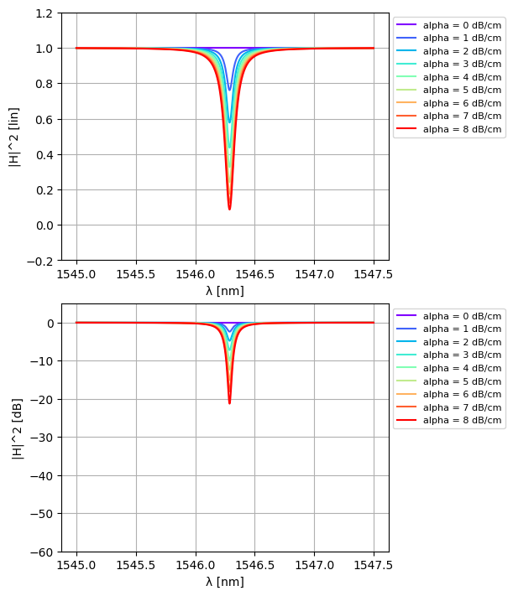
Learning outcome #6b – Effect of loss
Change losses value between 0 and 8 dB/cm in steps of 1
Single ring
transfer functions
Linear units
alpha=4 dB/cm
Single ring
transfer functions
Linear units
alpha=5 dB/cm
Single ring
transfer functions
Linear units
alpha=6 dB/cm
Single ring
transfer functions
Linear units
alpha=7 dB/cm
Comment results. Try to classify the resonances, in which case are you close to critical coupling? Why?
Caso Ideal (alpha = 0dB/cm): Línea totalmente plana en 1.0 (0dB). Al no haber pérdidas, toda la luz que entra al anillo vuelve a salir intacta.
Sobracoplado (Over-coupled) de alpha = 1 a 7dB/cm: Al ser el acoplamiento fijo mayor que las pérdidas de esas curvas, los valles resultantes son muy poco profundos.
Caso cercano al acoplo crítico: alpha = 8dB/cm.
El caso crítico se identifica visualmente porque es la curva que presenta el valle más profundo de todo el barrido (cae hasta 0.09 en lineal y -21dB en logarítmico). Esto demuestra que, a medida que aumentamos las pérdidas internas de la guía, la atenuación por vuelta se va aproximando al valor del acoplamiento fijo, acercando el sistema al punto crítico.

Slide 13

Thank you

